Slide 2
第2章 Maya 2022的基本操作
在Maya中，每个视图实际上都是一个摄像机，我们进行旋转、缩放和推移等视图操作也就是对摄像机的操作。Maya有透视摄像机和平行摄像机两大类摄像机视图。

Slide 3
了解Maya 2022的视图基本操作
了解Maya 2022的视图菜单
熟悉Maya 2022视图中编辑对象的基本操作

Slide 4
视图操作
编辑对象基本操作
用户自定义设置
文件菜单
知识延伸
上机实训
课后练习

Slide 5
视图操作
01
2.1.1视图基本控制
2.1.2视图布局

Slide 6
2.1 视图操作
Autodesk Maya 2022是一款虚拟的三维软件，提供了一些视图使用户更加方便的编辑使用，在默认状态下，启动Maya 2022软件后，操作视图显示为“透视”视图。我们需要了解和掌握相应的视图操作，以便更好地完成场景设置。

Slide 7
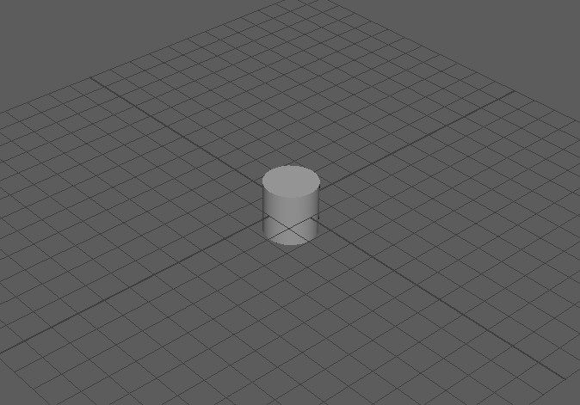
1.1 Python的心路历程
2.1.1视图基本控制
本节主要介绍Maya 2022的各种视图操作，包括视图的旋转、移动、缩放、切换以及最大化显示视图对象等。
1.旋转视图
对视图的旋转操作只针对透视摄像机类型的视图，因为正交视图中的旋转功能是被锁定的。我们可以使用Alt+鼠标左键，旋转视图，如下图所示。

Slide 8
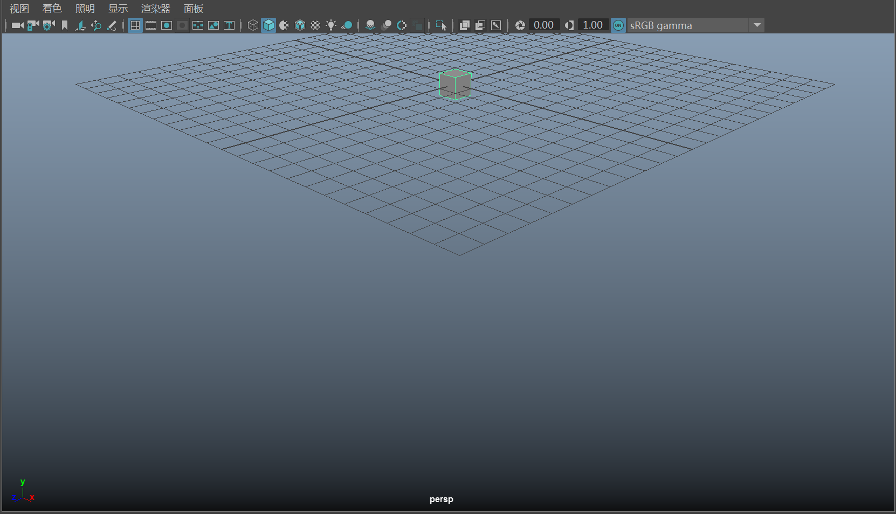
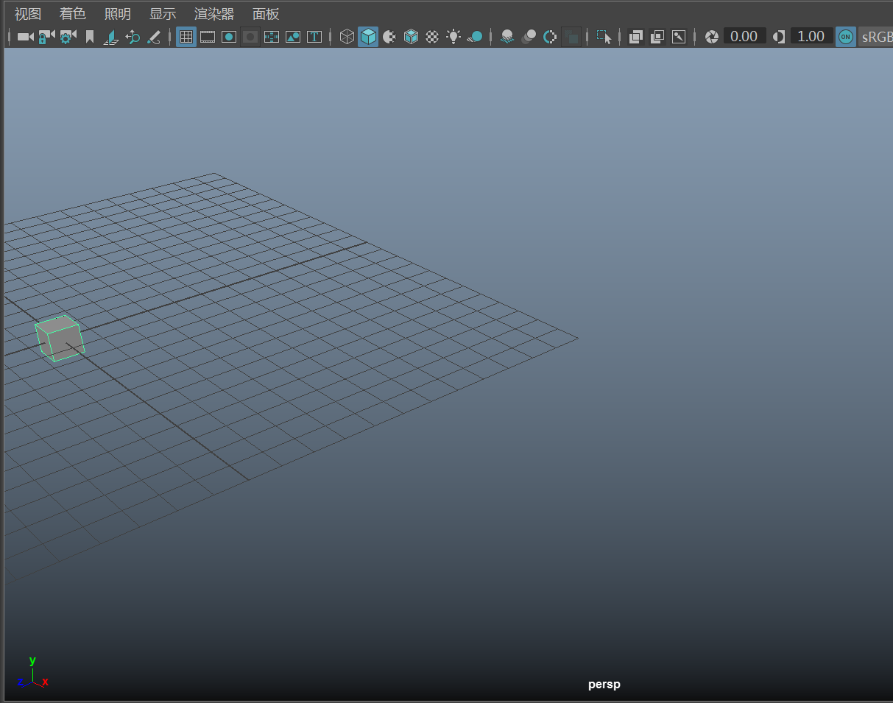
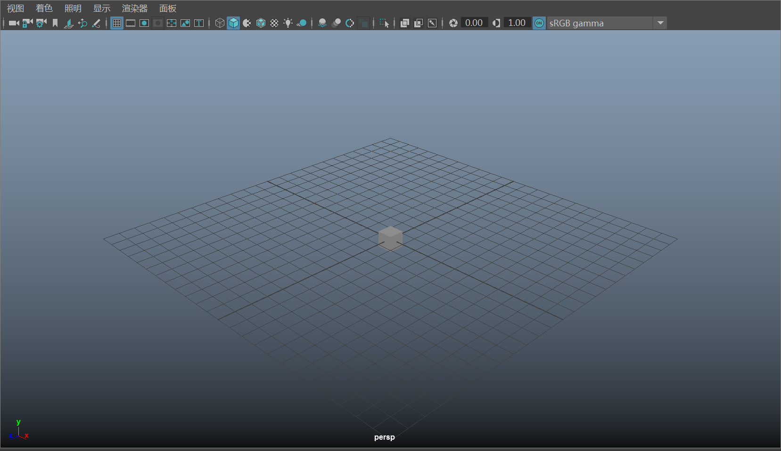
2.移动视图
在Maya中，移动视图实质上就是移动摄像机。我们可以使用Alt+鼠标中键在Maya软件的任何区域移动视图，如下图所示。

Slide 9
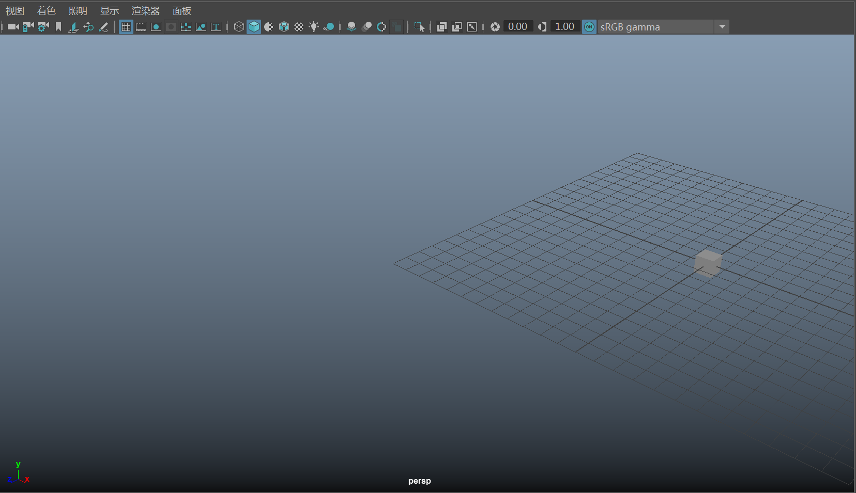
若使用Alt+Shift+鼠标中键，则只能在水平方向上进行移动操作，如下图所示。

Slide 10
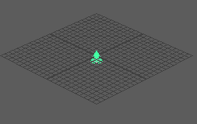
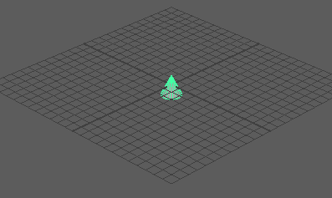
3.缩放视图
在Maya中，缩放视图就是将场景中的对象进行放大或缩小显示，实际上就是改变视图摄像机与场景对象之间的距离。我们可以将视图的缩放操作理解为对视图摄像机的操作，按住Alt+鼠标右键，可以对视图进行缩放操作，如下图所示。

Slide 11
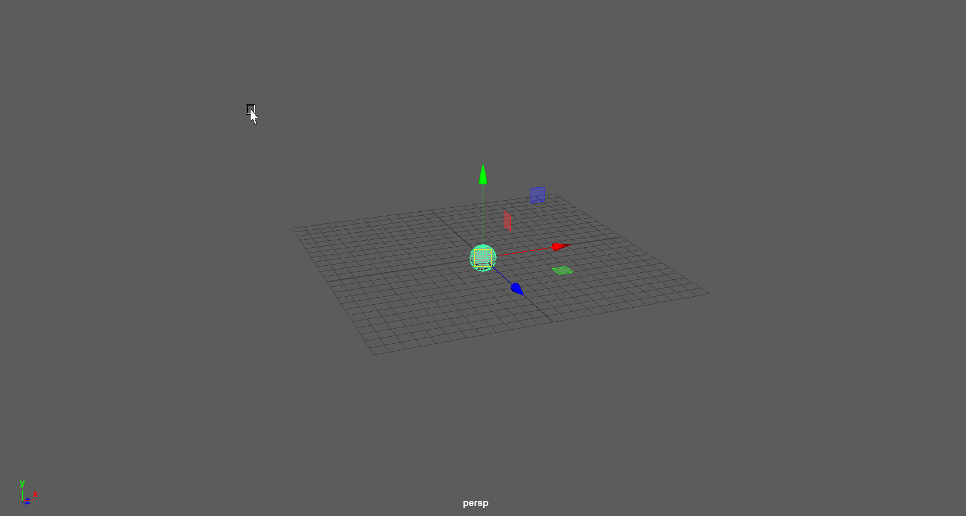
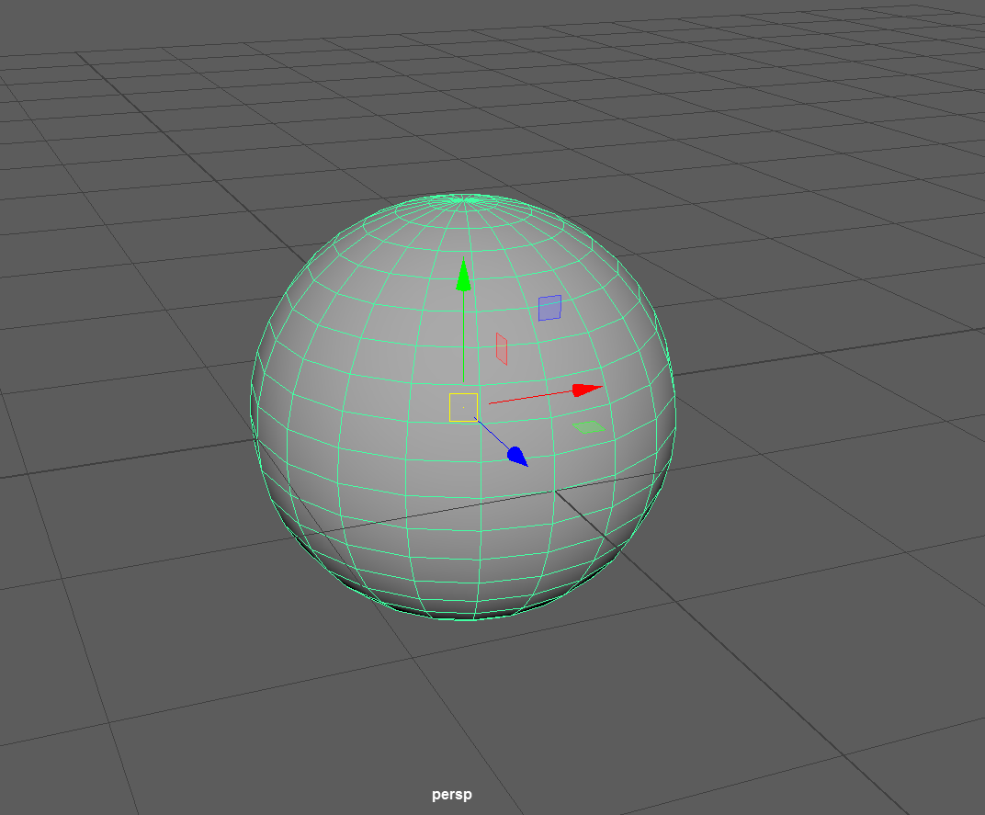
4.使选定对象最大化显示
在选定某个对象的前提下，可以按下F键，使选择对象在当前视图中最大化显示。下左图为最初场景状态，下右图为按下F键后呈最大化显示的效果。

Slide 12
最大化显示的视图是根据光标所在位置来判断的，将光标放在想要放大的区域内，再按F键就可以将选择的对象最大化显示在视图中。

Slide 13
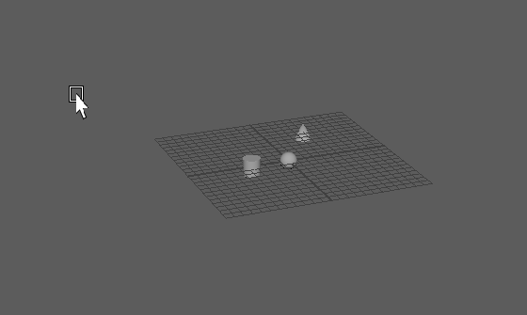
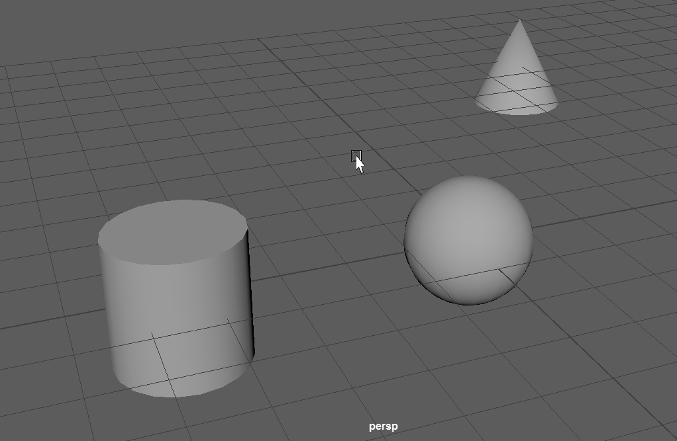
5.使场景中所有对象最大化显示
使用A快捷键，可以将当前场景中的所有对象全部最大化显示在一个视图中。下左图为最初场景状态，下右图为按下A键后的效果。

Slide 14
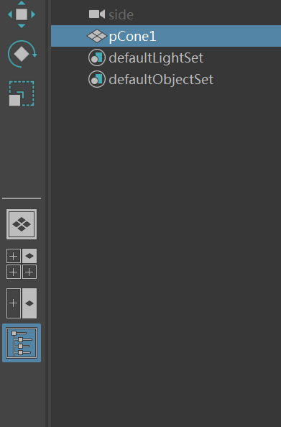
6.切换视图
在Maya 2022中，既可以在单个视图中进行操作，也可以在多个视图组合中进行操作，切换视图一般有4种方式，对应的界面按钮如右图所示。
单个透视：切换到单个透视图。
四个视图：切换到四个视图。
透视/大纲视图：切换到透视/大纲视图。
大纲视图：显示或隐藏大纲视图。

Slide 15
提示：快捷显示方式
Maya提供了一些快捷键来快速切换显示方式，大键盘上的数字键4、5、6和7分别为网格显示、实体显示、材质显示和灯光显示。

Slide 16
1.1 Python的心路历程
2.1.2视图布局
在Maya使用过程中，用户可以按照个人习惯来调整视图布局，良好的视图布局有利于提高工作效率，常用的更改视图布局的方式有以下两种。
方法1：在视图最左侧“快速布局”按钮区域中单击相对应的按钮来切换操作，如下左图所示。
方法2：在“面板”菜单下执行“面板>布局>两个窗格相互堆叠”命令来调整视图的布局方式，如下右图所示。

Slide 17
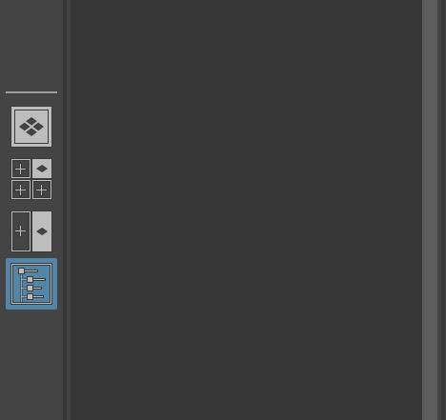
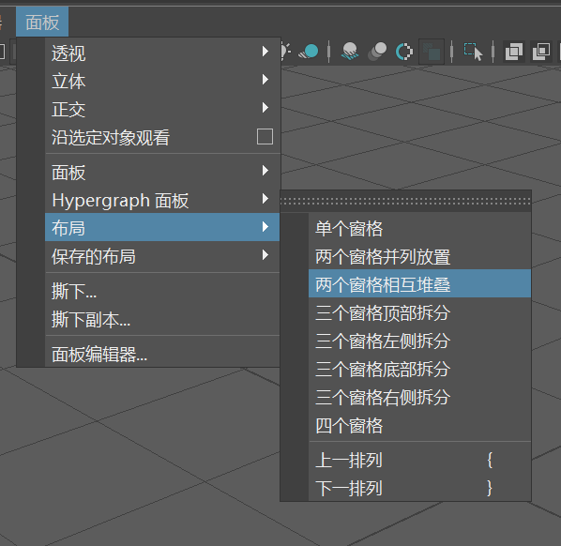

Slide 18
编辑对象基本操作
02
2.2.1创建物体
2.2.2选择操作
2.2.3移动和变化物体
2.2.4复制对象
2.2.5组合物体

Slide 19
2.2 编辑对象基本操作
学习一款新的软件技术，首先应该熟悉该软件的基本操作。在本小节，我们将分别学习如何使用Maya 2022创建基本物体、了解属性编辑器的应用以及对象选择、移动和复制等操作内容。

Slide 20
2.2.1创建物体
在Maya中，可以创建球体、立方体、圆柱体和曲线等。创建基本物体的命令都集中在“创建”菜单下，利用这些命令，可以创建诸如NURBS基本体、多边形基本体、细分曲面基本体、灯光、摄像机与曲线等基本对象。

Slide 21
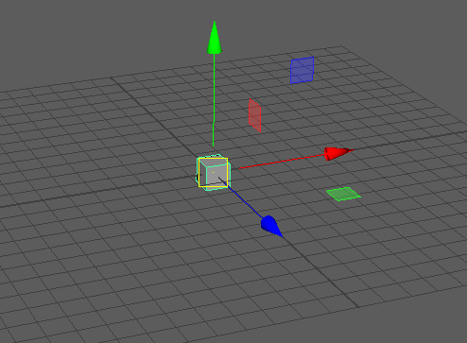
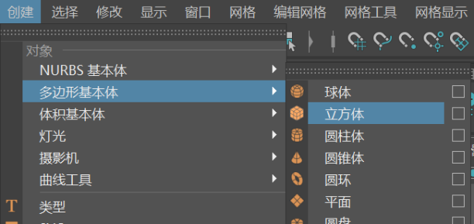
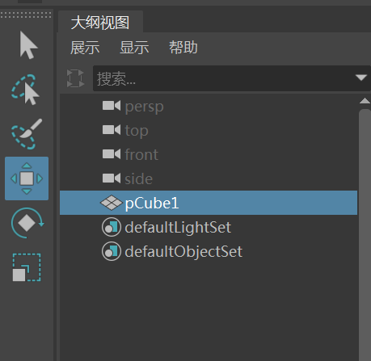
下面以创建立文体为例介绍介绍创建物体的具体方法。
步骤01：打开Maya 2022后，新建一个项目文件，然后执行“创建>多边形基本体>立方体”菜单命令，如下左图所示。
步骤02：在透视图中随意创建一个立方体，系统会自动将其命名为pCube1，如下右图所示。

Slide 22
步骤03：单击通道盒中“输入”属性下的polyCube1选项，展开其参数设置面板，在这里可以观察到里面记录了立方体的宽度、高度、深度以及3个轴向上的细分段数，然后设置“宽度”为6、“高度”为8、深度为3，如下左图所示。
步骤04：设置“细分宽度”“高度细分数”“深度细分数”的数值为4，这时可以观察到立方体在x、y、z轴方向上分为了4段，也就是说“细分”参数用来控制对象的分段数，如下右图所示。

Slide 23
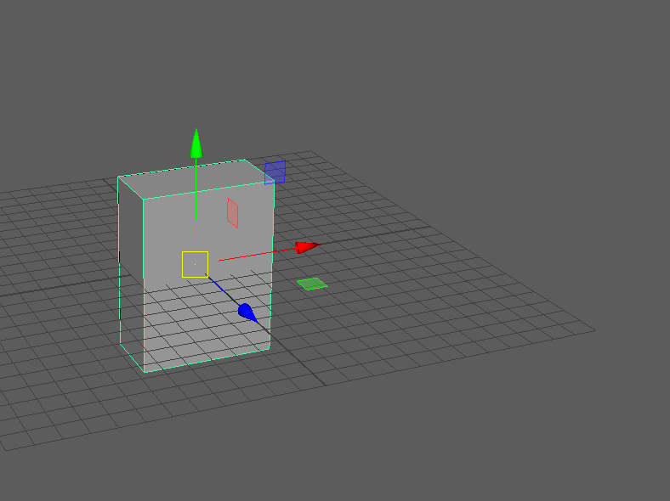
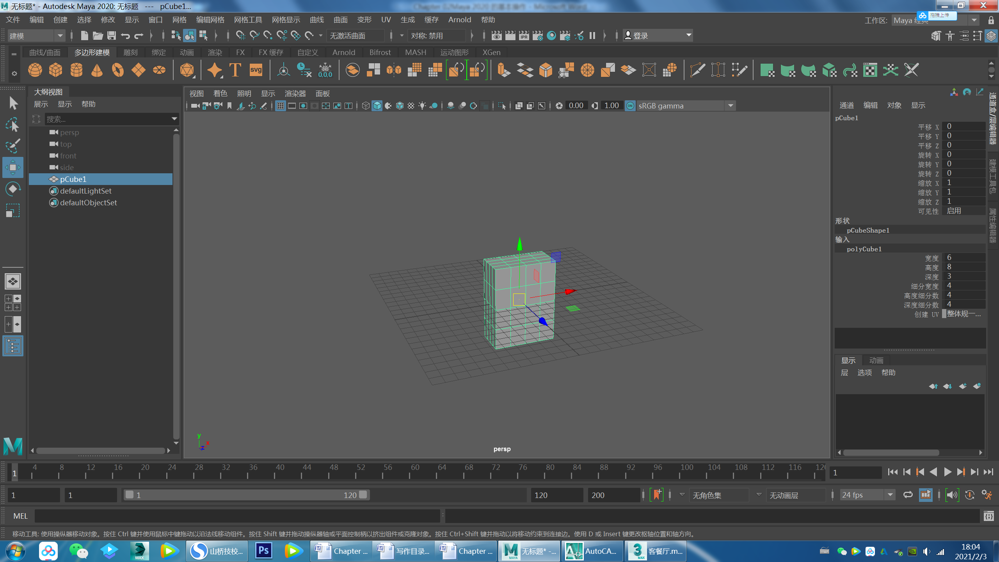
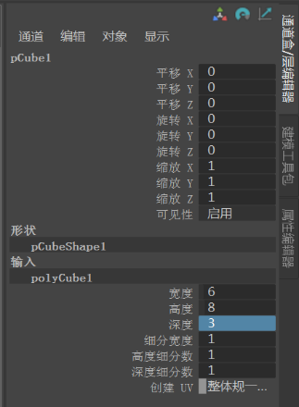

Slide 24
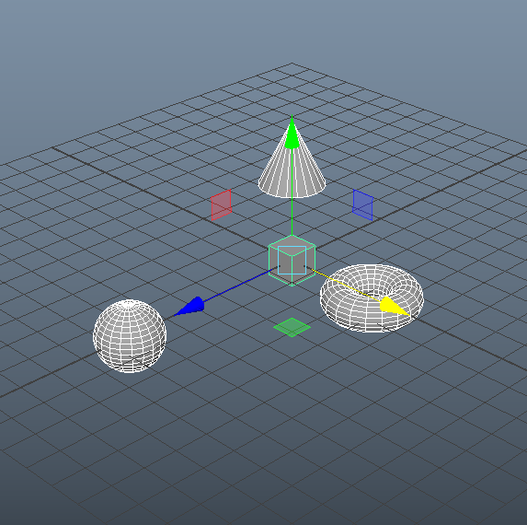
2.2.2选择操作
在Maya中，选择对象的方法有很多种，既可以用单击的方式选择对象，也可以用“大纲视图”对话框选择对象，我们可以根据不同的场合使用合适的选择方法。
1.使用工具选择对象
我们可以使用选择工具 单击某个对象将其选择，也可以使用工具拖曳出一个选择区域，处于该区域内的所有对象都将被选择，如下图所示。

Slide 25
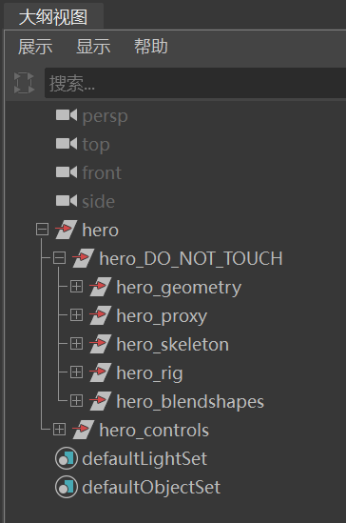
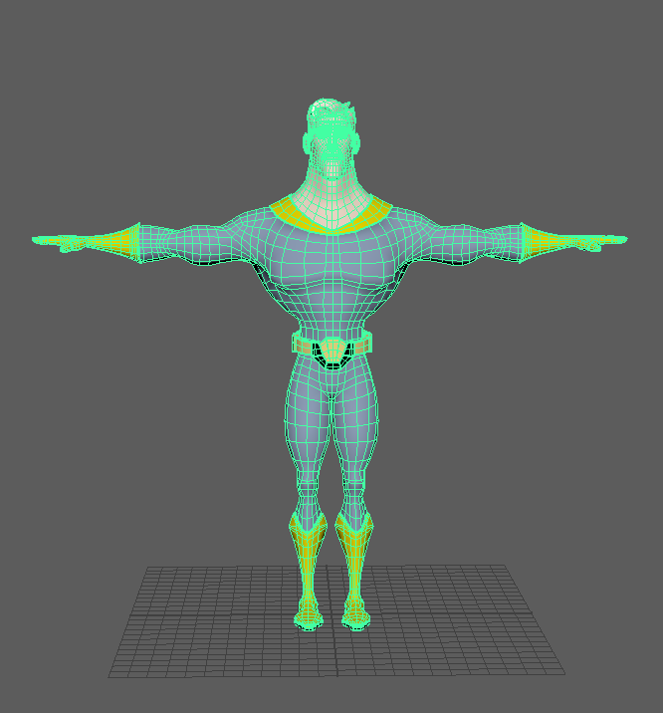
2.大纲视图选择对象
执行“窗口>大纲视图”菜单命令，打开“大纲视图”面板，在该面板中可以选择单个对象，也可以加选、减选或编组等操作。
本场景中，如果要选择整个对象，可以在“大纲视图”面板中选择hero选项，如果要选择单个对象，可以单击加号图标，展开后单击相对应的对象即可选择，如下图所示。

Slide 26
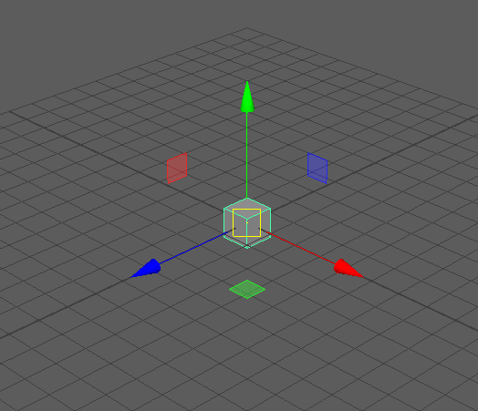
2.2.3移动和变化物体
Maya的工具箱为用户提供3种用于变化对象操作的工具，分别为“移动工具”“旋转工具”和“缩放工具”，我们可以单击相对应的按钮在场景中进行操作。
1.移动工具
使用移动工具 ，快捷键为W，不仅可以选择对象，还可以移动对象在视图中更改对象的空间位置，改变对象在X、Y、Z轴的位置，在Maya视图中分别用红、绿、蓝来表示X、Y、Z轴，如下图所示。

Slide 27
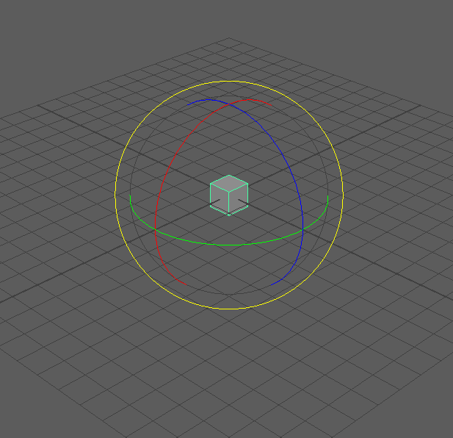
2.旋转工具
使用旋转工具 ，快捷键为E，可将对象进行旋转操作，同移动工具一样，旋转工具也有X、Y、Z三个轴，在Maya视图中也分别用红、绿、蓝来表示X、Y、Z轴，如下图所示。

Slide 28
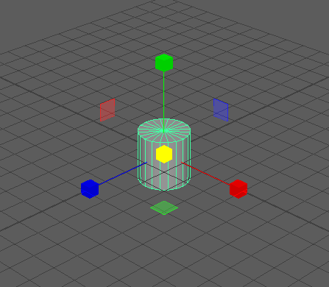
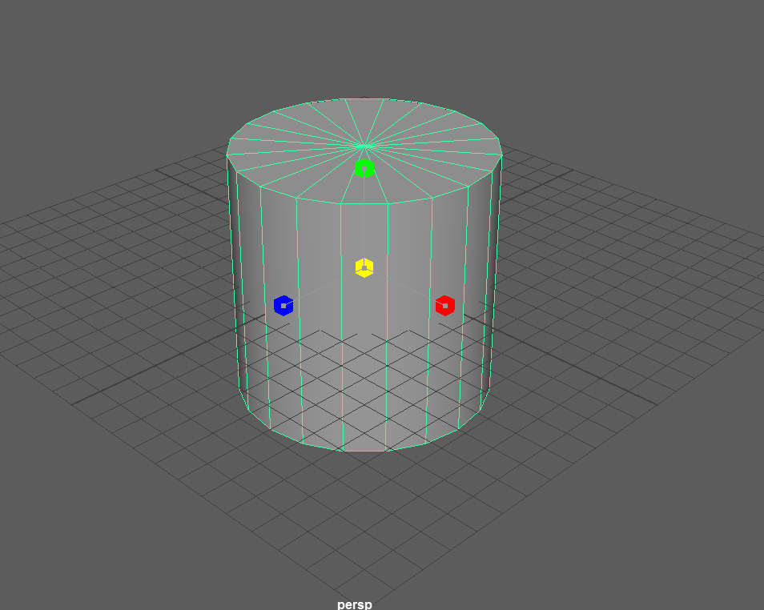
3.缩放工具
使用缩放工具 ，快捷键为S，可以将对象进行自由缩放操作，同样缩放操纵器的红、绿、蓝分别代表X、Y、Z轴，如下左图所示。缩放工具可以将对象在三维空间中进行等比例缩放，如下右图所示。

Slide 29
2.2.4复制对象
复制对象是一种快捷的建模方法。例如在一个场景中需要创建多个相同的物体时，就可以先创建出一个物体，然后对这个物体进行复制即可。

Slide 30
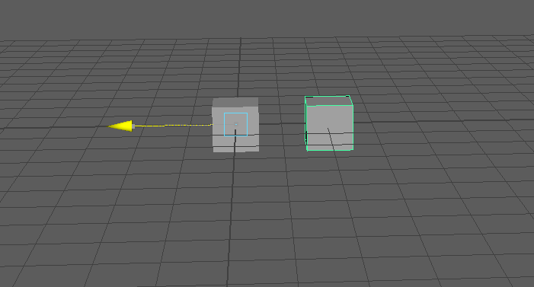
1.使用快捷键复制
在Maya 2022中复制对象有以下三种方法：
1.按Ctrl+C、 Ctrl+V快捷键即可复制出相同对象。
2.按Ctrl+D快捷键原位复制对象。
3.显示移动状态，按shift+鼠标左键向左或右进行拖动即可复制出一个相同的对象，如下图所示。

Slide 31
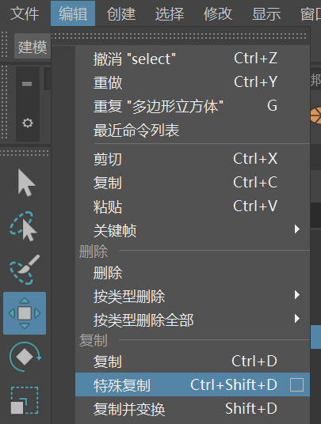
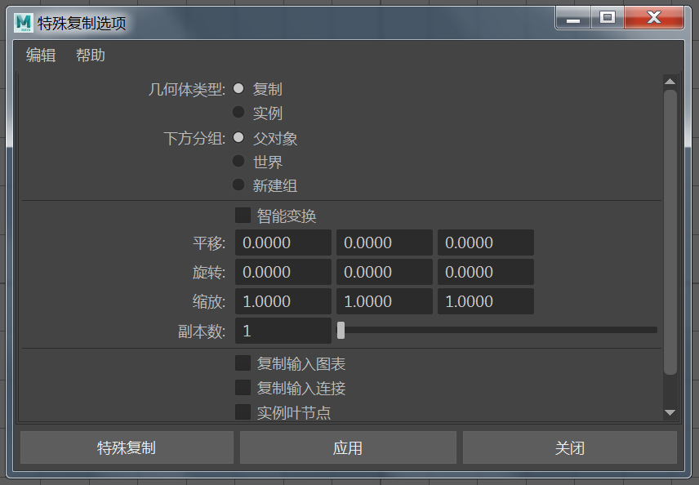
2.特殊复制
特殊复制快捷键为Ctrl+Shift+D，这是在建模中使用频率较高的复制快捷键，利用特殊复制操作可以复制出原始物体的副本对象，也可以复制出原始物体的实例对象。我们也可以在菜单栏中执行“编辑>特殊复制”命令，如下左图所示。在打开的“特殊复制选项”对话框中设置相关参数，如下右图所示。

Slide 32
提示：
在一般操作中，几何体类型和下方分组都采用特殊复制的默认值，无需修改，“平移”和“旋转”选项的默认值是0，若复制后的对象之间有距离要求，就修改“平移”数值框中的数值；若复制后的对象之间有角度的要求，也可以修改“旋转”参数。

Slide 33
2.2.5组合物体
使用Maya 2022制作项目时，若场景中物体对象太多，不好选择时，可以将两个或多个物体组合成组（按Ctrl+G快捷键），所有的组成员都被严格链接至一个不可见的虚拟对象上，用户既可以单独编辑组内对象，也可以将组合视为一个整体来编辑和修改。

Slide 34
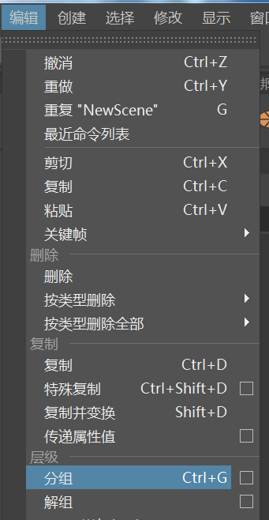
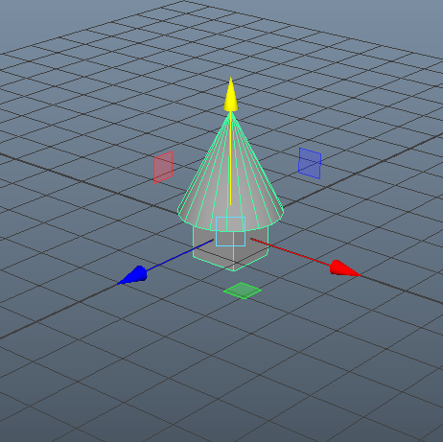
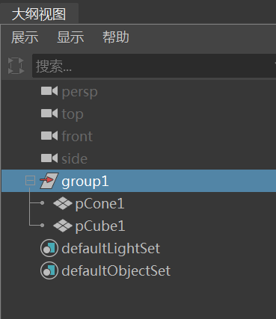
步骤01：打开Maya软件，在操作界面创建一个立方体和一个圆锥体，同时选择两个物体，执行“编辑>分组”命令，如下左图所示。
步骤02：这时，可以将两个物体看成一个整体，它只有一个中心点，一条中心轴，如下右图所示。

Slide 35
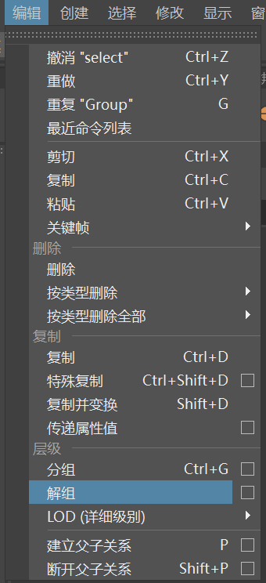
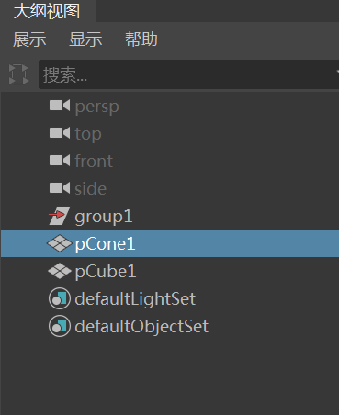
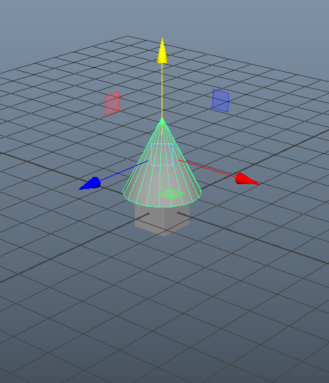
步骤03：同时选中两个物体，执行“编辑>解组”命令，如下左图所示。或者在“大纲视图”面板中直接从组group1中将两个物体拖曳出来，如下中图所示。
步骤04：此时又变成两个物体，它们各自有自己的中心点和中心轴，如下右图所示。

Slide 36
用户自定义设置
03
2.3.1自定义工具架
2.3.2自定义视图

Slide 37
2.3用户自定义设置
在Maya中，用户可以根据自己的操作习惯，向工具架自行添加工具箱中的工具、菜单栏中的菜单选项或是一些命令脚本等。

Slide 38
2.3.1自定义工具架
Maya菜单中的命令非常多，若在制作项目中按照菜单栏那样选择命令，往往会浪费很多时间，如果将一些常用的命令放在自定义工具架上，直接单击图标就可以执行相应的命令，如下图所示。

Slide 39
例如，每使用一次“冻结变换”命令，就要执行“修改>冻结变换”命令，这种方式在后期制作项目中会很繁琐。若将“冻结变换”命令添加到自定义工具架上，则只需要在自定义工具架上，同时按住Shift+Ctrl快捷键+修改>冻结变换，这样就将冻结变换命令永久添加到自定义工具架上，以后使用该命令直接单击图标 即可，如下图所示。

Slide 40
提示：
一般在项目制作中会将“按类型删除历史”“冻结变换”和“中心枢轴”这三个命令要添加到自定义工具架上的，若是动画师呢会增加个“曲线编辑器”。

Slide 41
2.3.2自定义视图
Maya 2022里面有很多快捷键，用户可以使用系统默认的快捷键，也可以自行设置快捷键，这样可以提高工作效率。
1.自定义热键
用户可以在菜单栏中执行“窗口>设置/首选项>热键编辑器”命令，如下左图所示。打开“热键编辑器”面板，在左侧的列表中选择要添加热键的命令，在右侧可以观察到已经使用的热键，如下右图所示。

Slide 42
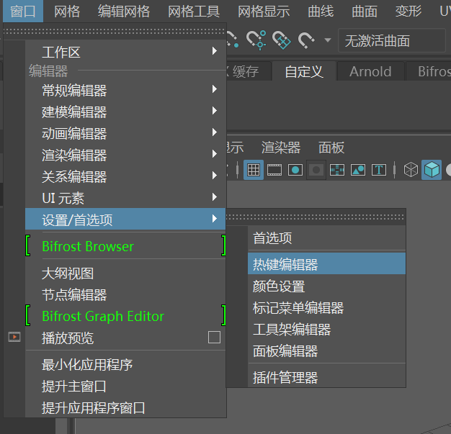
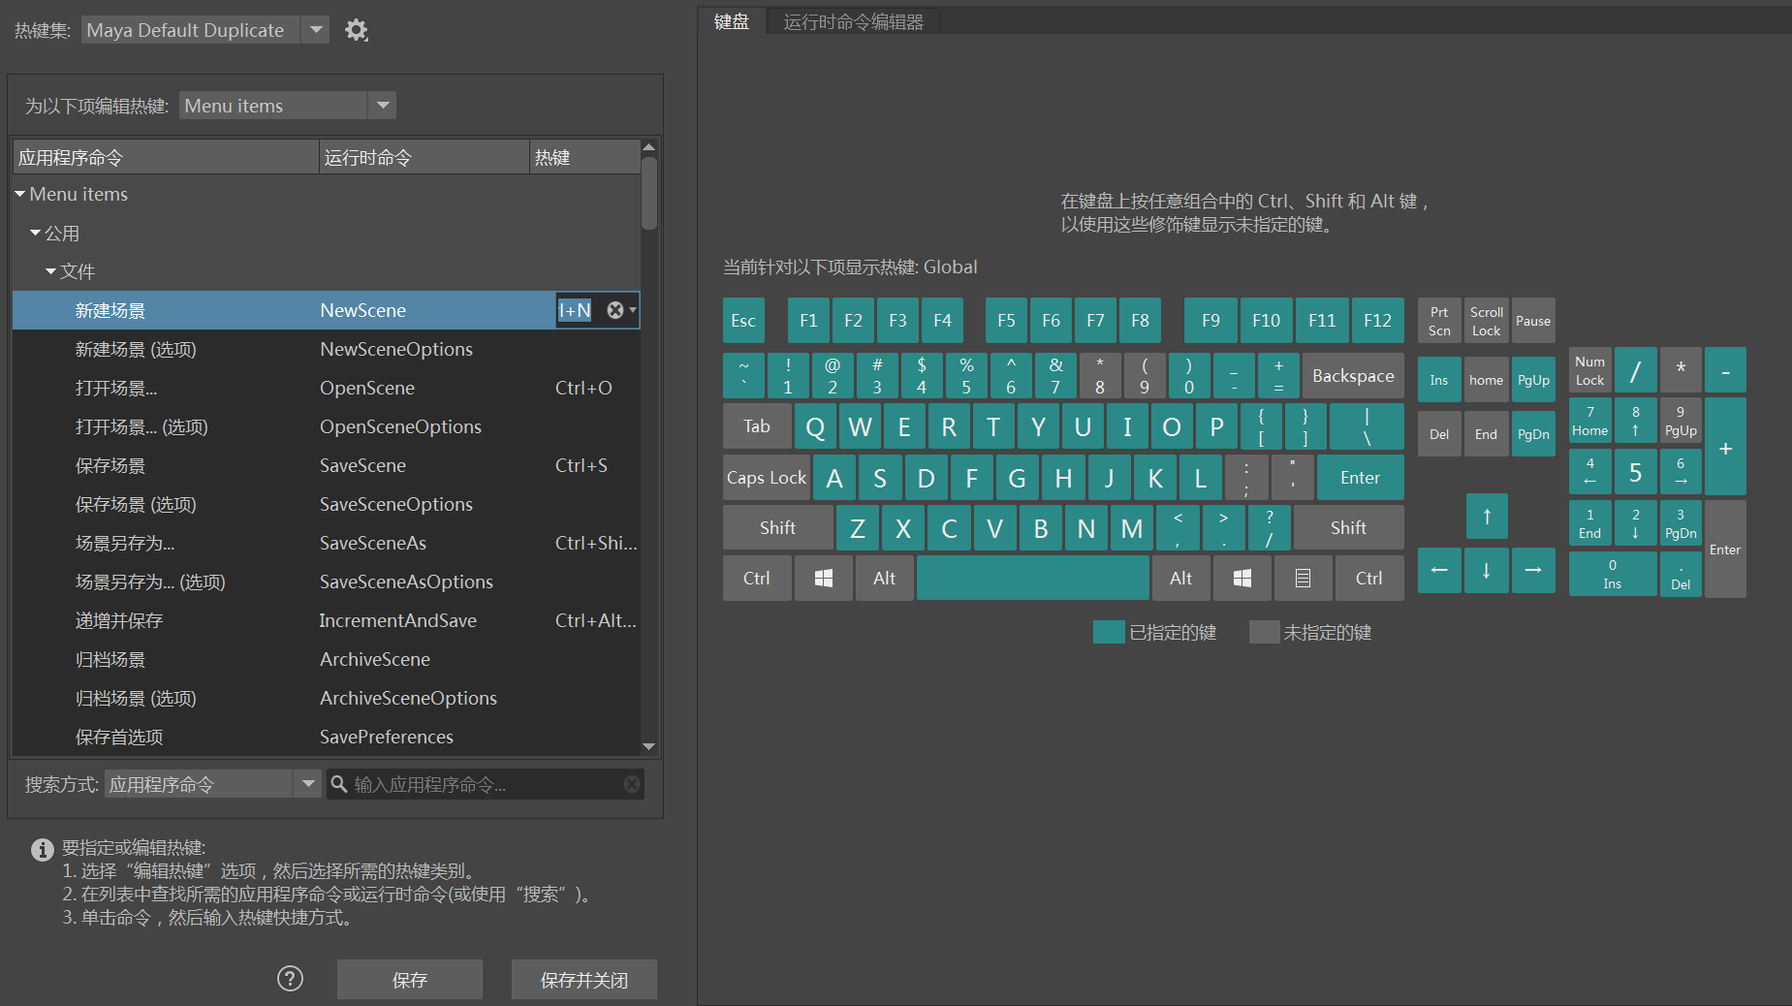

Slide 43
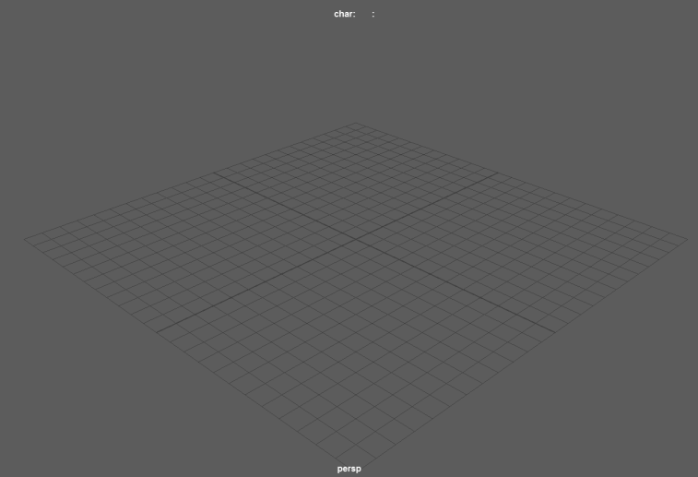
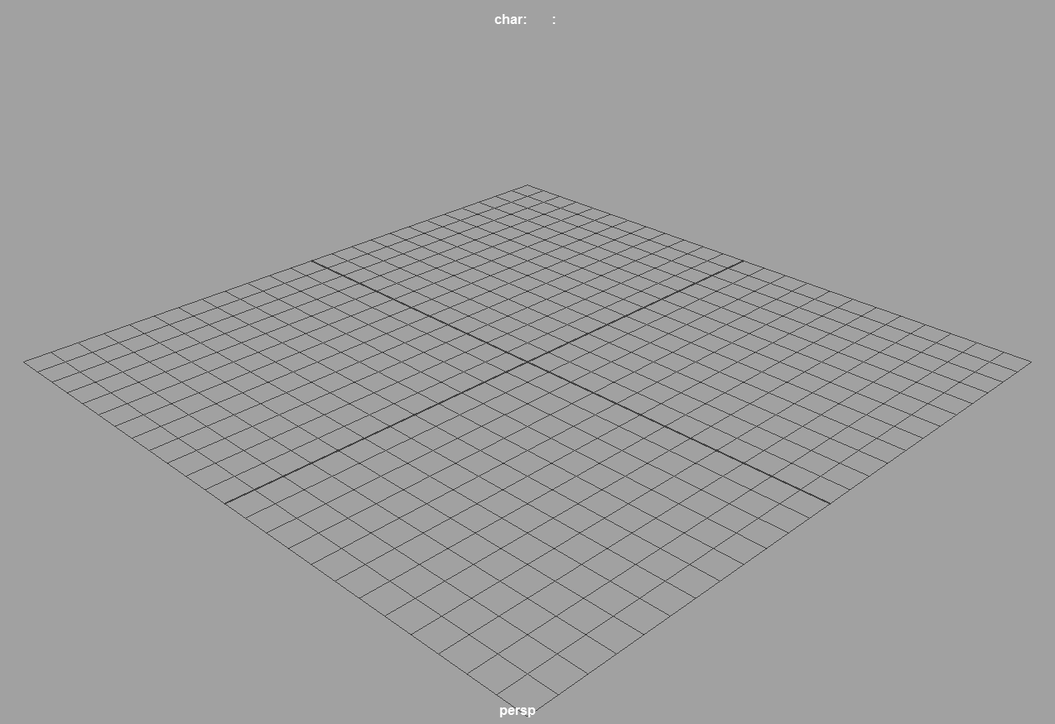
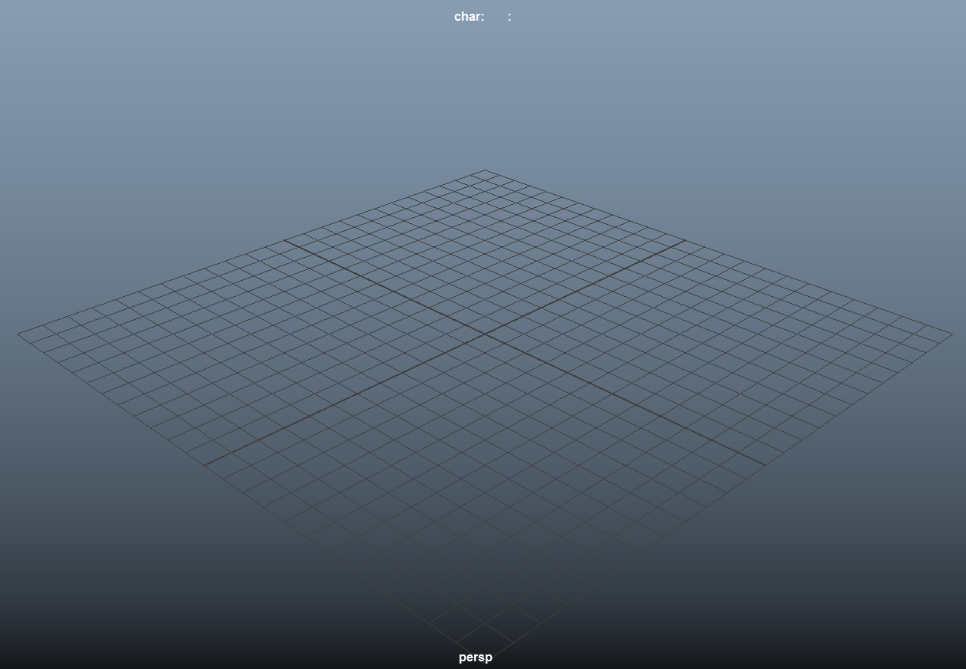
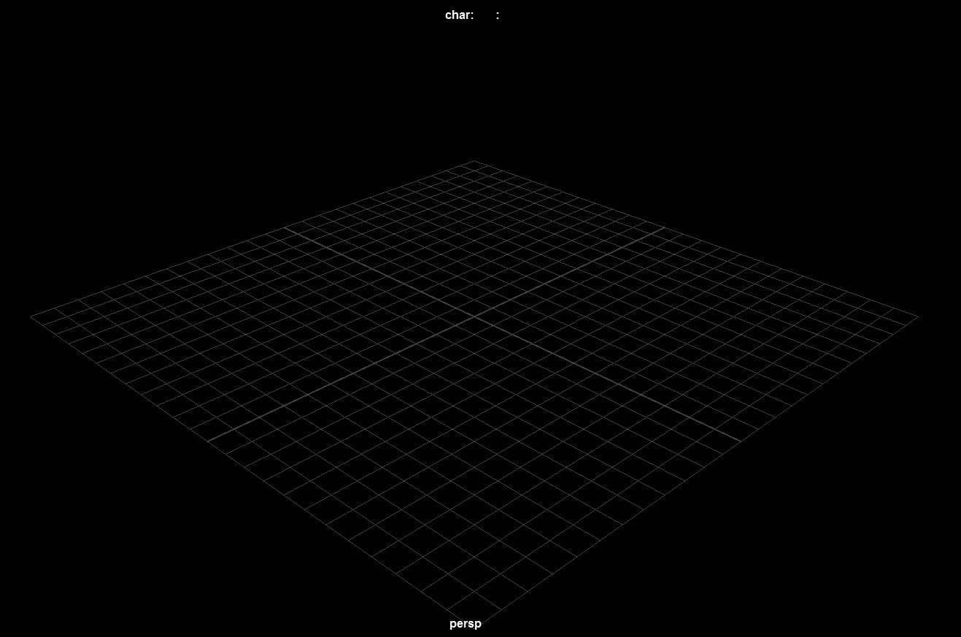
2.自定义视图背景颜色
在Maya中，用户可以按Alt+B组合键，快速在视图面板中切换背景颜色，设置不同背景的效果如下图所示。

Slide 44
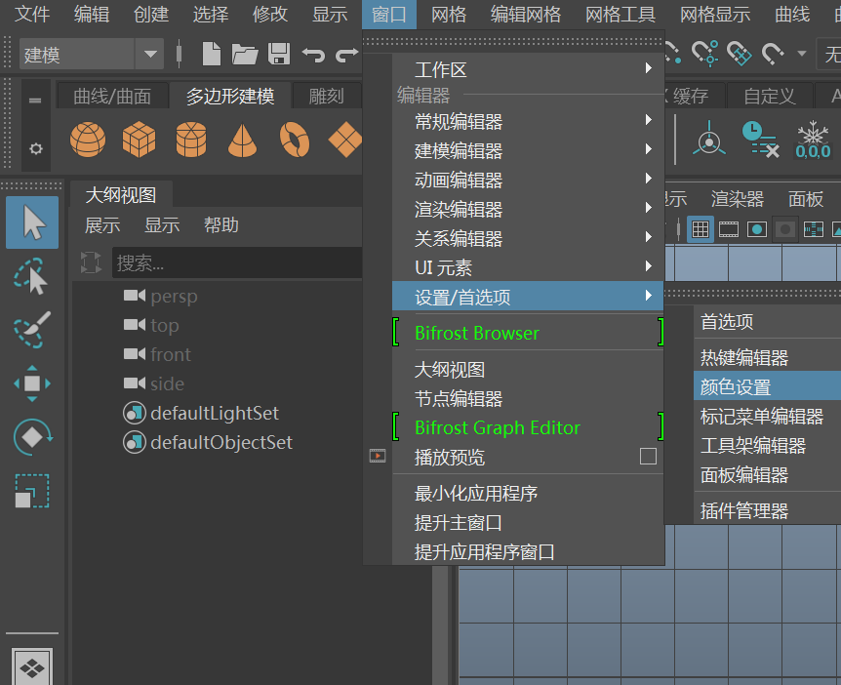
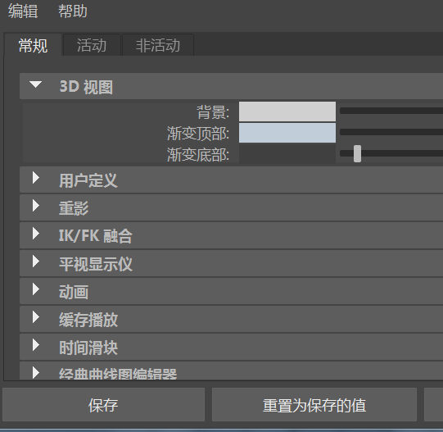
用户也可以在菜单栏中执行“窗口>设置/首选项>颜色设置”命令，如下左图所示。打开“颜色”对话框，对用户界面、视图面板颜色、视图背景色进行自定义设置，如下右图所示。

Slide 45
文件菜单
04

Slide 46
2.4文件菜单
文件菜单下集合了操作场景文件的所有命令，如新建场景、打开场景和保存场景等。
Maya不仅可以储存自身的文件并且有固定的文件格式mb/ma，同时可以导出一些通用的格式，用于制作模型、动画、灯光等。还可以和别的软件进行互动，例如从Maya中导出obj格式在Max软件中也可以使用，但这些文件格式可以在同一体系文件夹统一管理。

Slide 47
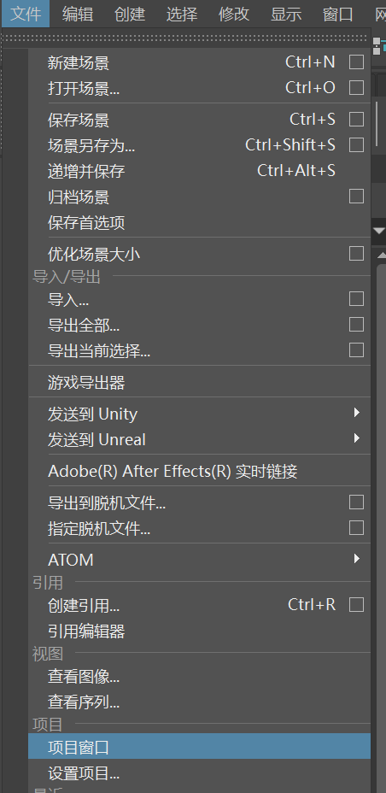
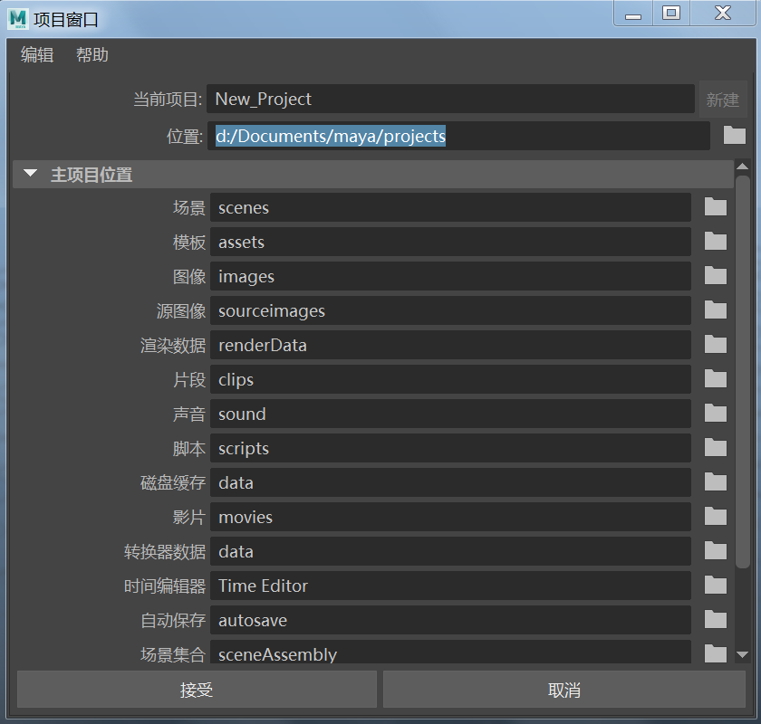
步骤01：执行“文件>项目窗口”菜单命令，如下左图所示。
步骤02：打开“项目窗口”对话框，单击“新建”按钮，在“当前项目”文本框中输入新建工程的名称为New_Project（可根据项目要求来设置名称）。在“位置”后面输入工程目录所创建的路径。单击“接受”按钮，即可在指定的路径中创建一个名称为New_Project的工程目录，如下右图所示。

Slide 48
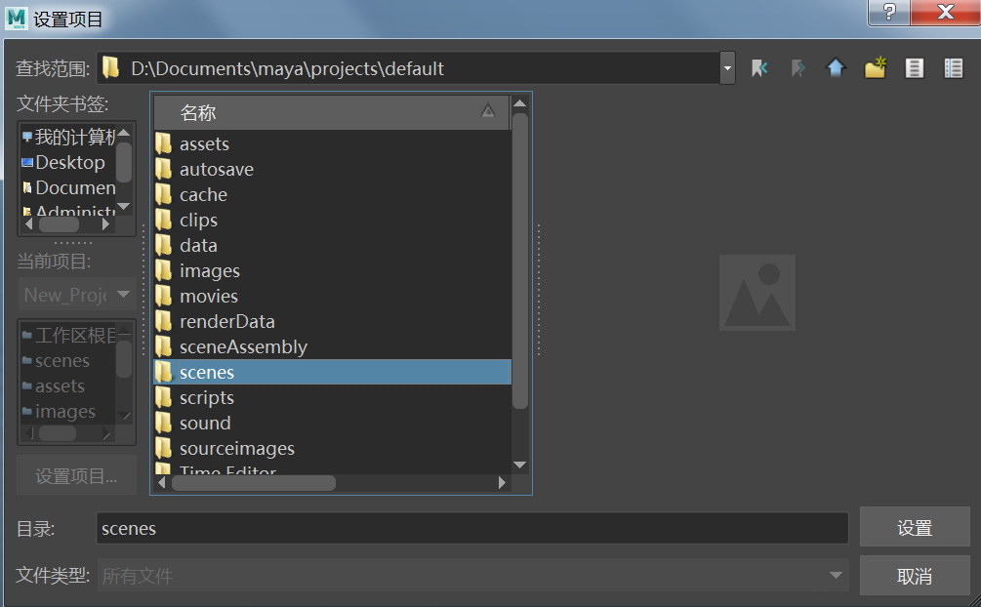
步骤03：执行“文件>设置项目”命令，打开“设置项目”对话框，然后将项目文件目录指定到创建的D:\Documents\maya\projects\default文件夹下，单击“设置”按钮，一般模型或动画文件都会放在scenes文件夹里，如下图所示。

Slide 49
提示：
在输入名称时最好使用英文，因为Maya在某些地方只支持英文，否则会出现无故报错。

Slide 50
知识延伸：捕捉工具的应用
05

Slide 51
在Maya中，捕捉命令捕捉对象到场景中的现有对象上，用户可以在状态行中，显示捕捉图标，然后单击启用相应的捕捉按钮即可，如下图所示。

Slide 52
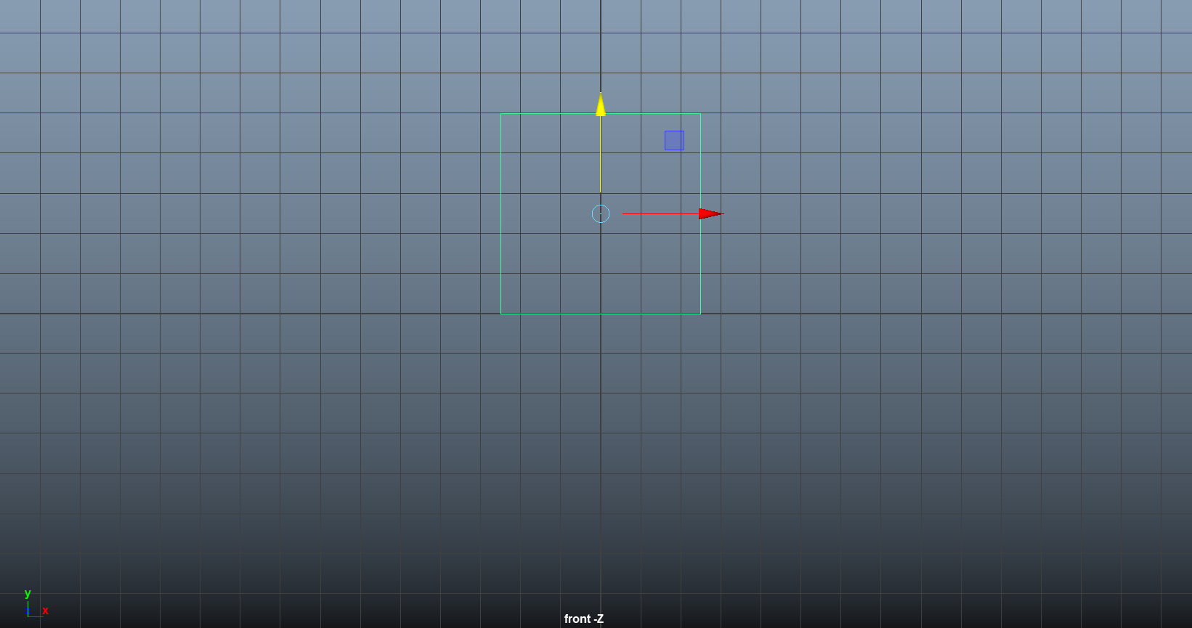
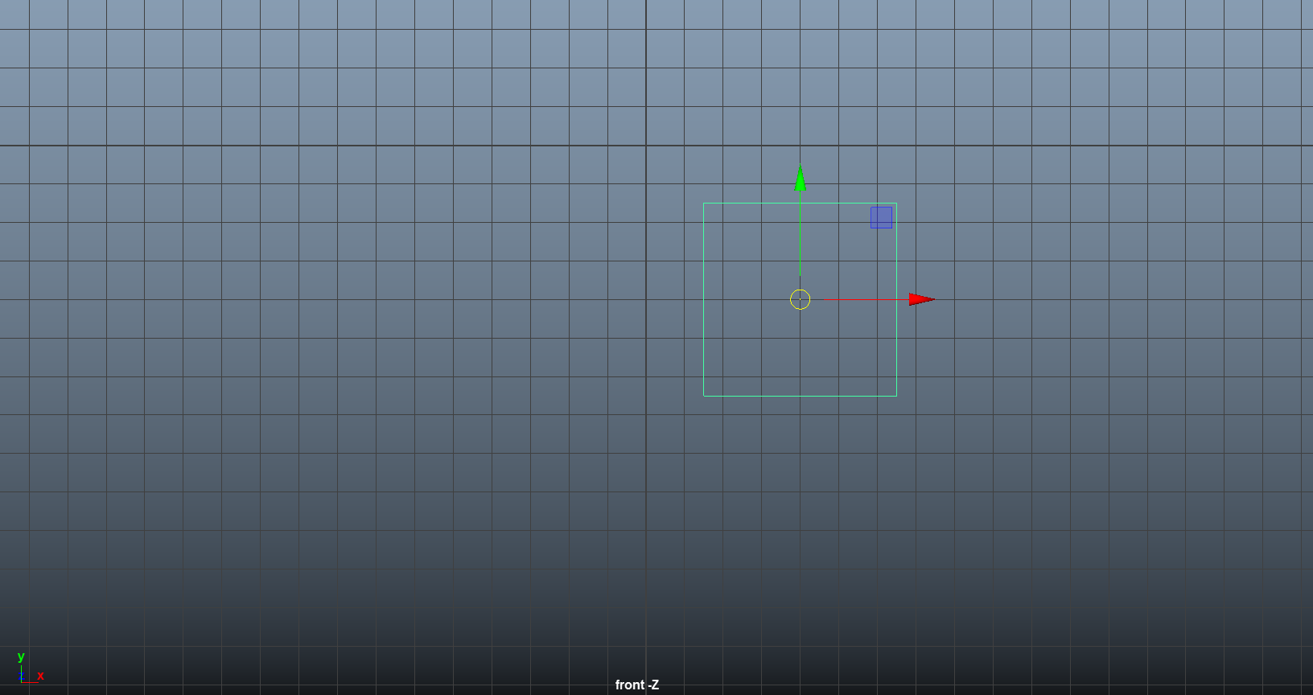
（1）捕捉到栅格：捕捉到栅格工具 ，可以将对象捕捉到栅格上，快捷键为X键。当激活该按钮时，可以将物体在栅格上进行移动，如下图所示。

Slide 53
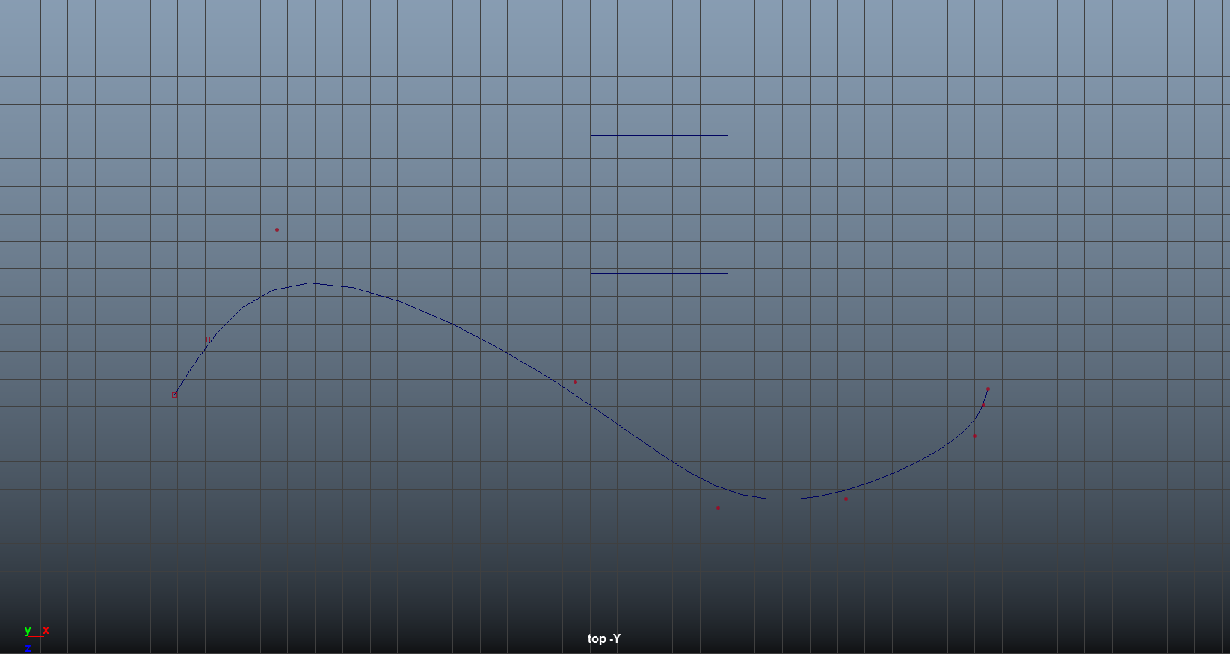

（2）铺捉到曲线：“捕捉到曲线”工具 ，快捷键为C。

Slide 54


（3）铺捉到点：“捕捉到点”工具 ，快捷键为V。

Slide 55
上机实训
06

Slide 56
上机实训：制作钟表模型
采用本章以上学习的内容创建钟表模型，技术掌握：创建多边形基本体、复制对象、特殊复制对象、移动、旋转、缩放工具、分组命令等。

Slide 57


步骤01：新建一个场景，执行“多边形建模”工具栏上的“多边形圆柱体”命令，如下左图所示。
步骤02：在右侧属性面板中将圆柱体的“旋转Z”属性设置为-90，将“缩放X”属性设置为2.5，将“缩放Y”属性设置为0.5，将“缩放X”属性设置为2.5，如下右图所示。

Slide 58


步骤03：执行“多边形建模”工具栏上的“多边形圆环”命令，如下左图所示。
步骤04：按调整圆环的属性，将“旋转Z”属性设置为-90，将三个轴向的缩放设置为10，并将polyTorus1节点属性中的“截面半径”属性改为0.02,将“轴向细分数”属性改为50，如下右图所示。

Slide 59


步骤05：选中圆环，按Ctrl+D组合键，执行“复制”命令，复制出一个新的圆环，将新复制的圆环的三个轴向的缩放设置为9，如下左图所示。
步骤06：再创建一个圆柱体，将圆柱体的polyCylinder2节点中的“半径”属性设置为0.1，将“高度”属性设置为22，如下右图所示。

Slide 60


步骤07：按Ctrl+D组合键，将圆柱体复制2个，分别移动到两侧，如下左图所示。
步骤08：选中三个圆柱体，执行“编辑>分组”命令，也可以按Ctrl+G组合键来执行。这样就可以将3个圆柱体添加在一个组里，如下右图所示。移动这个group1的组就可以同时移动这三个圆柱体。

Slide 61


步骤09：选中group1分组，按Ctrl+D组合键进行复制，就可以将group1里的所有模型复制一个出来，并将复制出的group2分组的“旋转X”属性改为-90，如下左图所示。
步骤10：执行“多边形建模”工具栏上的“多边形圆锥体”命令，创建一个圆锥体，将圆锥体的“平移Y”属性改为8.3，将“旋转X”属性改为180，将三个轴向的缩放属性改成0.6，如下右图所示。

Slide 62


步骤11：选中圆锥体，执行“编辑>分组”命令，给圆锥体添加一个分组，这时可以看到分组的坐标轴默认在原点位置上，如下左图所示。
步骤12：选中group3圆锥体的分组，单击“编辑>特殊复制”命令后的小方块，打开“特殊复制选项”对话框。将“旋转”属性的第一格中的数值设置为30，将“副本数”属性改为11，单击“特殊复制”按钮执行特殊复制，如下右图所示。

Slide 63


步骤13：这时可以看因为圆锥体的分组的中心轴在原点上，所以圆锥体以原点为轴，以X方向每旋转30度就会创建一个新的椎体，这样就制作出了时钟的12个时间刻度，如下左图所示。
步骤14：下面开始制作时针和分针，在创建一个圆柱体，将它的“平移X”属性设置为0.5，将polyCylinder3节点属性中的“半径”属性改为0.1，将“高度”属性改为15，如下右图所示。

Slide 64


步骤15：选中圆柱体按住鼠标右键不放，在弹出的菜单中选择“顶点”命令，如下左图所示。
步骤16：选中圆柱体底板的顶点进行Y轴的移动，让圆柱体的一侧变短，如下右图所示。

Slide 65
步骤17：将这个圆柱复制一个，用同样的方法将圆柱的顶部顶点向下移动，改变圆柱的长度，如下左图所示。
步骤18：选中2个圆柱体分别进行X轴的旋转，长的一个圆柱就是分针，短的圆柱就是时针，如下右图所示。
这样就完成一个钟表模型的制作。如果分别给分针、时针的圆柱创建动画，就可以制作出一个时钟的小动画了。

Slide 66



Slide 67
课后练习
07

Slide 68
1.选择题
（1）按住键盘上Alt键，然后按住鼠标左键进行移动，则 。
A.旋转视图 B.移动视图
C.缩放视图 D.无变化
（2）在Maya 2022的系统默认设置下，打开Maya软件显示的默认视图为 。
A.侧视图 B.顶视图
C.前视图 D.透视图

Slide 69
（3）在Maya 2022中组合物体的快捷键为 。
A.Ctrl+E B.Ctrl+N
C.Ctrl+G D.Ctrl+Shift+O
（4）在Maya 2022中自定义视图背景的快捷键为 。
A. Alt+E B. Alt+N
C. Alt+B D. Alt+O

Slide 70
2.填空题
（1）Maya 2022的视图区中可以使用快捷键来改变，小键盘中的 键为线框模式。
（2）Maya 2022的视图区中原位复制的快捷键为 。
（3）Maya 2022的视图区中切换视图分为 种操作方式，分别为 、 、 和 。
（4）在Maya 2022中单击键盘上的 键，可以使对象最大化显示。

Slide 71

3.上机题
通过本章内容的学习，用户可以熟练掌握Maya 2022的基本操作，下面请打开Maya 2022并新建场景,创建一组桌椅板凳，效果如下图所示。

